Slide 1
आईआरबी
(फुलाने योग्य रबर की नाव)
&
ओबीएम –
(आउट बोर्ड मशीन)
निरीक्षक: किशन लाल
01 वी वाहिनी, रा.आ.मो.बल

Slide 2
उद्देश्य
इस पाठ के पूरा होने पर आप पहचाने और प्रदर्शन करने में सक्षम होंगे: -
बचाव नौकाओं के प्रकार।
आई.आर.बी. (IRB)।
आई.आर.बी. के हिस्से।
आई.आर.बी. के साथ ले जाने के लिए सहायक उपकरण।
आई.आर.बी. के फायदे।
संचालन प्रक्रिया।
आई.आर.बी. (IRB) का रख-रखाव।

Slide 3
लगातार....
क्या करें और क्या न करें।
ओबीएम(OBM)।
ओ.बी.एम. की खराबी दूर करना और सामान्य खराबियाँ।
लाइफबोट- ले जाना, सवार होना, संचालन करना और उतरना।
रोइंग बोट- स्थिर पानी और बहता पानी में ।
लाइफ जैकेट और लाइफ बॉय।

Slide 4
परिचय
एक फुलाने योग्य रबर की नाव(IRB) एक प्रकार की छोटी जलयान है जिसे बचाव कार्यों और जल सुरक्षा गतिविधियों में उपयोग के लिए बनाया गया है।
इन नौकाओं को उनके लचीलेपन, संचालन क्षमता(समायोज्यता) और परिवहन और भंडारण में आसानी के लिए जाना जाता है।

Slide 5
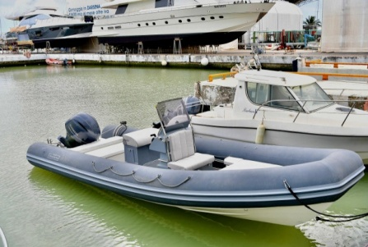
बचाव नौकाओं के प्रकार
फुलाने योग्य रबर की नावें
कठोर ढाँचे वाली नाव
कठोर-फुलाने योग्य नाव(आरआईबी)
सर्फ रबर बोट(IRB)
तेज़ बहाव वाली रबर नाव

Slide 6
आईआरबी(फुलाने योग्य रबर की नाव)
आईआरबी रबर से बने होते हैं और इसमें चार फुलाने योग्य ट्यूब होते हैं – दो साइड ट्यूब, एक आगे का ट्यूब (बो ट्यूब) और एक कीलसन ट्यूब।
इनमें एक कठोर फर्श का टुकड़ा और एक कठोर ट्रांसम होता है, जिस पर आउटबोर्ड मोटर (आमतौर पर 25/30 hp) लगाई जाती है।
यह मोटर समतल पानी पर 25–30 नॉट्स की अधिकतम गति प्रदान करने में सक्षम होती है।

Slide 7
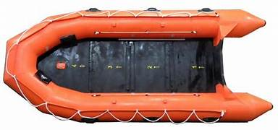
लगातार....
नाव की दिशाएं
नाव दिशा आदमी- बो मैन
OBM चालक - कॉक्सवैन
नाव की आंख- बो मैन
नाव का प्रभारी- कॉक्सवैन
बो मैन
कॉक्सवैन

Slide 8
लगातार....
starboard side
नाव के किनारे
सामने का भाग - बो एंड
पीछे का भाग - ट्रांसम
दायां किनारा - स्टारबोर्ड साइड
बायां किनारा - पोर्ट साइड
Bow end Side
Transom
Port Side

Slide 9
लगातार....
एक आईआरबी दो लोगों द्वारा संचालित होता है - एक आईआरबी ऑपरेटर/ड्राइवर/कॉक्सवेन और एक आईआरबी क्रूमैन/बो मैन।
कॉक्सवैन पोर्ट साइड (बायीं ओर) के निचले हिस्से में बैठता है, जहाँ से वह आउटबोर्ड मोटर चलाकर नाव को नियंत्रित करता है।नाव में बने रहने के लिए उसके पास एक पैर का पट्टा (फुट स्ट्रैप) होता है।

Slide 10
लगातार....
उसका बायाँ हाथ पोर्ट साइड पर बने पट्टे को पकड़ सकता है और उसका दायाँ हाथ थ्रॉटल के माध्यम से आउटबोर्ड मोटर को संचालित करता है।
बो मैन स्टारबोर्ड साइड (दायीं ओर) के ऊपरी हिस्से में बैठता है। वह नाव को संतुलित करता है और इसे बड़ी लहरों के ऊपर से इस तरह जाने देता है कि वे टूटने से पहले नाव पलटे नहीं।

Slide 11
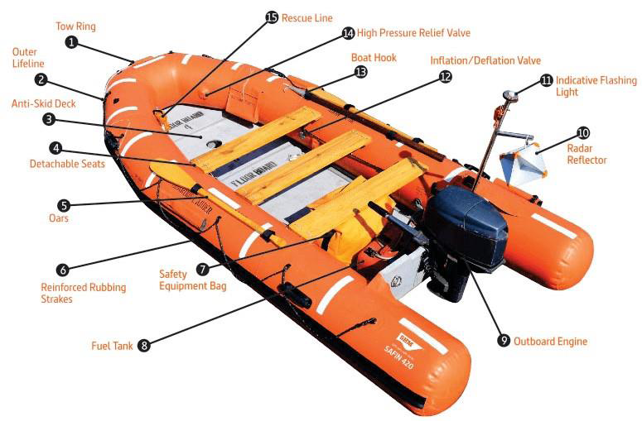
आईआरबी के भाग

Slide 12
आईआरबी के साथ ले जाने के लिए सहायक उपकरण
जीवन रक्षा-जैकेट(Life Jacket) | 10 (कम से कम)
लाइफ बॉय | 04
चप्पू | 02
पंचर मरम्मत उपकरण | 01
फुट पंप | 01
लंगर के साथ रस्सी | 100मीटर
ईंधन टैंक | 01
टॉर्च/सर्च लाइट | 01
प्राथमिक चिकित्सा किट | 01

Slide 13
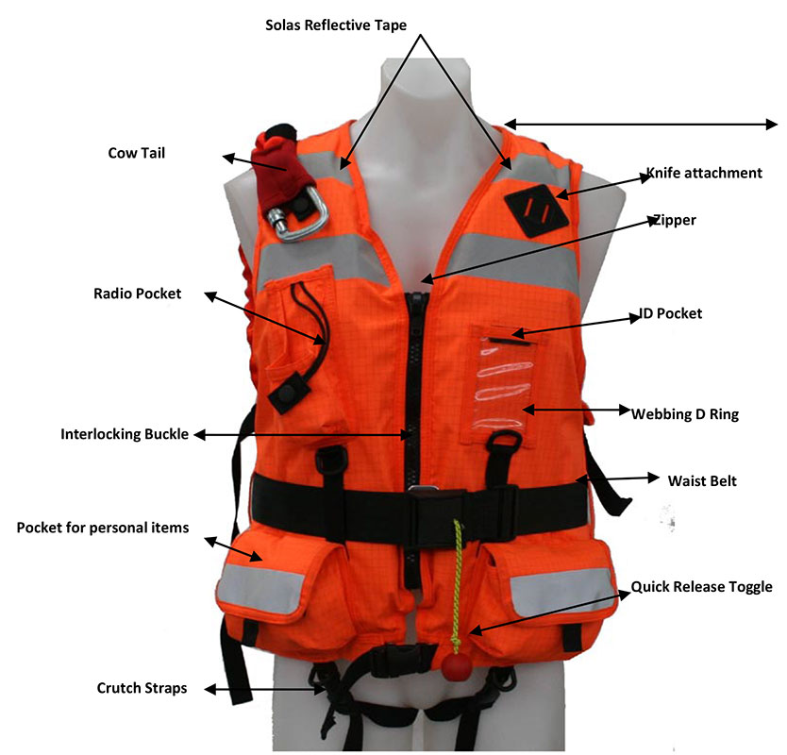
जीवन रक्षा-जैकेट(LIFE JACKET)

Slide 14
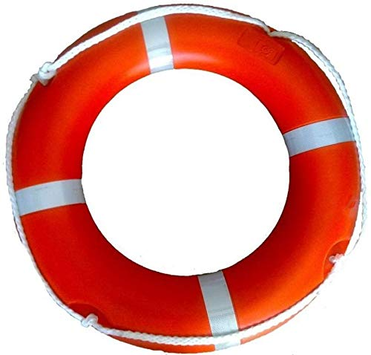
लाइफ बॉय(LIFE BUOY)
लाइफ बॉय - लाइफ बॉय रिंग रस्सी के साथ बाहरी सामग्री: कठोर पॉलीयूरीथेन, बाहरी व्यास - 720 मिमी., आंतरिक व्यास - 440 मिमी., वजन - 2.5 किलोग्राम. उपयोग - स्विमिंग पूल, यात्री नाव, क्रूज, आदि।

Slide 15
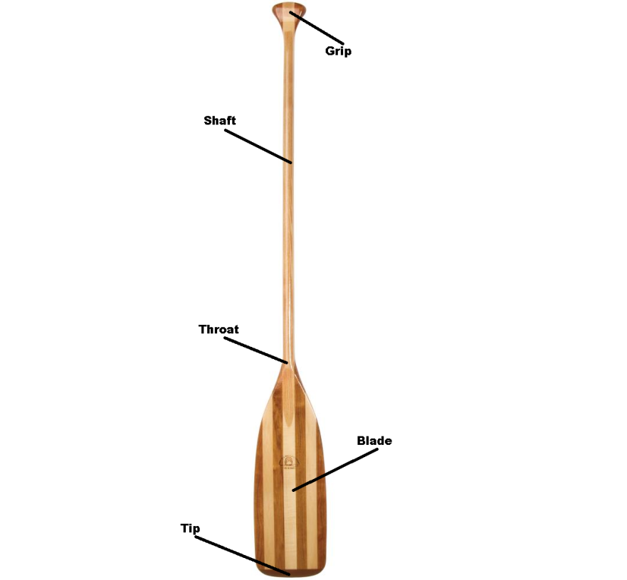
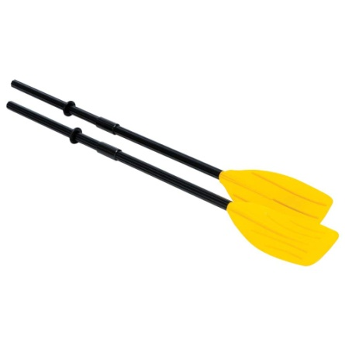
चप्पू

Slide 16
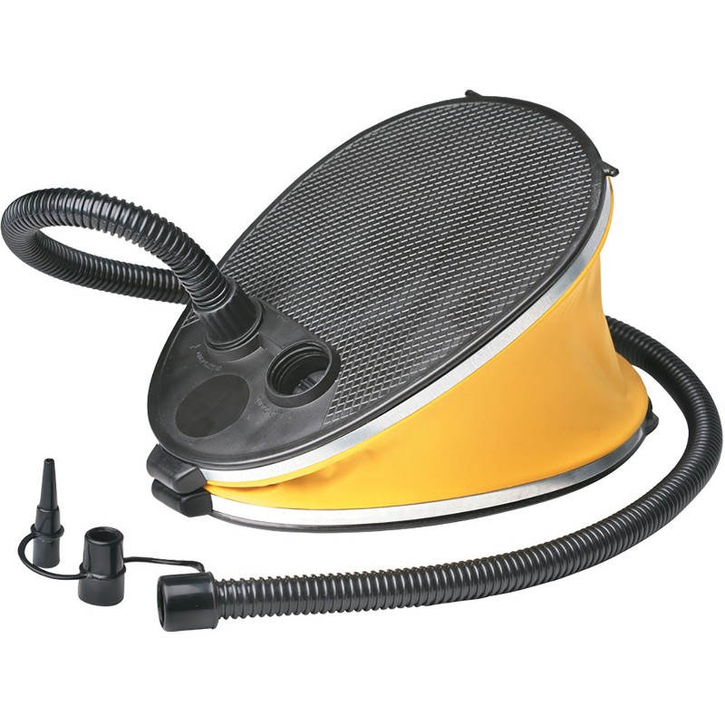
फूट पंप(FOOT PUMP)
10 लीटर/15PSI पैडल एयर पंप
(फुलाने का उपकरण)/कायाकिंग सहायक उपकरण

Slide 17
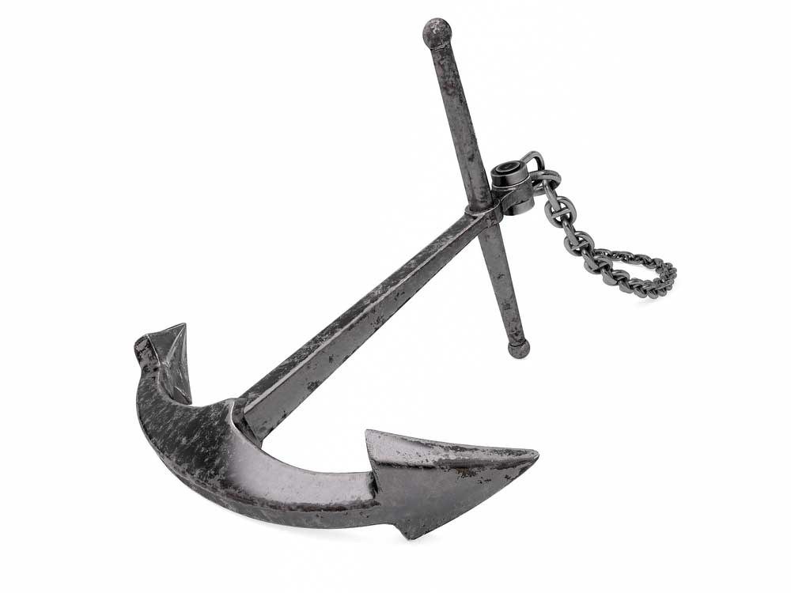
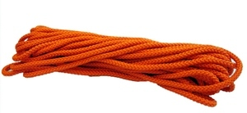
रस्सी और लंगर

Slide 18
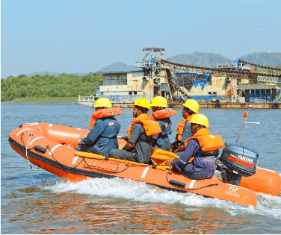
आईआरबी के फायदे
जैसा कि नाम से स्पष्ट है, फुलाने योग्य बचाव नौकाएँ (Inflatable Rescue Boats) ट्यूबों से बनी होती हैं जिन्हें हवा भरकर पानी में तैरने योग्य बनाया जाता है।
इनके एक सिरे पर आउटबोर्ड मोटर लगी होती है जो लहरों को पार करने में मदद करती है।

Slide 19
लगातार....
फुलाने योग्य(Inflatable) बचाव नौकाओं के कई फायदे हैं। इनमें से कुछ इस प्रकार हैं:-
1. त्वरित तैनाती, तेज परिवहन : -
इन्फ्लेटेबल बचाव नौकाओं को बिजली की तेज गति पर तैनात किया जा सकता है, अधिक गतिशीलता(maneuverability) और इनकी आयु लम्बी होती हैं।

Slide 20
लगातार....
2. बेहतर स्थिरता:-
इन्फ्लेटेबल नावों में कठोर सामग्री से बना सपाट तल होता है जो नाव को स्थिर रखता है और इसे पलटने से रोकता है।
3. बहुउद्देशीय उपयोग:-
इन्फ्लेटेबल बचाव नौकाओं का उपयोग सभी कार्गो और यात्री जहाजों में किया जाता है तथा इनका उपयोग आपातकालीन बचाव कार्य, मनोरंजन यात्रा, खुले समुद्र में मछली पकड़ने, रिवर राफ्टिंग, सैन्य कार्यों और अन्य कई उद्देश्यों के लिए किया जाता है।

Slide 21
संचालन प्रक्रिया
फुलाव (Inflation)
तैयारी (OBM)
मोटर स्टार्ट अप
थ्रॉटल नियंत्रण
स्टीयरिंग/परिचालक
सुरक्षा सावधानियाँ
नियमों का पालन करें
मोटर शटडाउन
लोडिंग
सुरक्षा उपकरण
रखरखाव
रेस्क्यू बोट की स्थिरता

Slide 22
रखरखाव
अच्छी तरह से धोएँ।
निरीक्षण करें।
नाव को सुखाएँ।
टैल्कम पाउडर का उपयोग करें।
जमीन से थोड़ी ऊँचाई पर रखें।
यदि फुलाई हुई नाव उपयोग में नहीं है, तो उसे सीधे सूर्य के प्रकाश से दूर रखें।
यदि उपयोग में नहीं है, तो महीने में एक बार रखरखाव करें।

Slide 23
क्या करें
समय-समय पर IRB की जाँच करें।
आईआरबी को हमेशा केस(CASE) सहित सुरक्षित स्थान पर रखें।
फ्लोर प्लेट को संबंधित IRB के साथ रखें।
ऑपरेशन पर जाते समय IRB के सभी एसेसरीज़ की शारीरिक रूप से जांच करें।

Slide 24
क्या न करें
बचाव अभियान या अभ्यास करते समय लाइफ जैकेट पहने बिना नाव पर न बैठें।
भारित भार न उठाएं।
इंफ्लेशन/रिसाव के साथ नाव का संचालन न करें।
यदि कोई रिसाव देखा जाता है तो नाव का संचालन न करें।

Slide 25
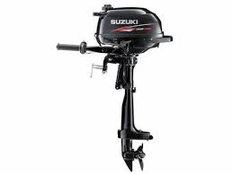
ओबीएम
आउट बोर्ड मोटर

Slide 26
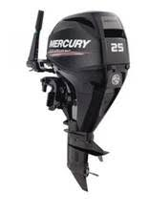
विशेष विवरण
मर्क्युरी ओबीएम का विशेष विवरण
हॉर्सपावर – 30
इंजन प्रकार – 4 स्ट्रोक
पूर्ण थ्रॉटल – 5000 – 6000 आरपीएम
अनुशंसित ईंधन – पेट्रोल
वजन – 78 किग्रा
गियर प्रणाली – F – N – R
ईंधन क्षमता – 25 लीटर
इंजन ऑयल क्षमता – 1.8 लीटर

Slide 27
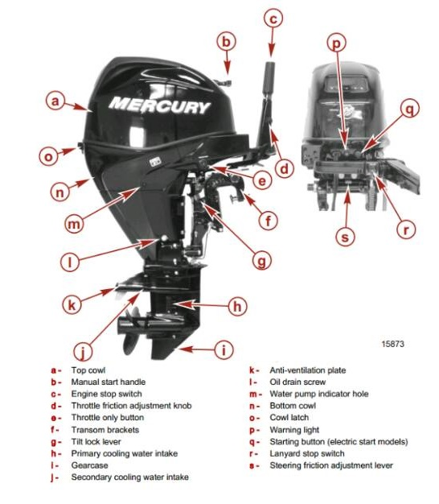

Slide 28
जांचने के बिंदु
ईंधन प्रणाली :-
ईंधन की मात्रा की जाँच करें।
ईंधन फिल्टर में मलबे या पानी की जाँच करें।
ईंधन रिसाव के लिए रबर की नली की जाँच करें।
2. ईंधन टैंक कैप:-
दरार, रिसाव, क्षति की जाँच करें।
पूर्ण बंद पर रिसाव की जाँच करें।

Slide 29
लगातार....
3. इंजन ऑयल :-
तेल के स्तर की जाँच करें।
4. विद्युत उपकरण :-
मुख्य स्विच कार्यों को सामान्य रूप से जांचें।
ढीले कनेक्शन की जाँच करें।
जांचें कि स्टॉप स्विच सामान्य रूप से कार्य कर रहा है।
कॉर्ड्स में ढीलापन या क्षति है या नहीं, जाँच करें।
स्पार्क प्लग की जाँच करें।
स्टार्ट अप करते समय चेतावनी बजर (एक बीप) और चेतावनी एलईडी लैंप (5 से 7 सेकंड के लिए चालू) की जाँच करें।

Slide 30
लगातार....
5. प्रोपेलर प्रणाली:-
मुड़े हुए या क्षतिग्रस्त ब्लेड के लिए प्रोपेलर की देखकर जांच करें।
जांचें कि प्रोपेलर नट कसा हुआ है और स्प्लिट पिन मौजूद है।
6. मोटर की स्थापना:-
मोटर को नाव से जोड़ने वाले सभी बोल्टों की जाँच करें।

Slide 31
लगातार....
7. पावर टिल्ट:-
मोटर के ऊपर और नीचे टिल्ट होने का कार्य ठीक से हो रहा है या नहीं, जांचें।
8. ठंडा पानी(कूलिंग वाटर):-
जांचें कि इंजन चालू होने के बाद ठंडा पानी ठंडा पानी चेक पोर्ट से निकल रहा हैं या नहीं।

Slide 32
लगातार....
9. उपकरण और अतिरिक्त पुर्जे(स्पेयर पार्ट्स):-
सुनिश्चित करें कि स्पार्क प्लग, प्रोपेलर आदि बदलने के लिए आवश्यक उपकरण और स्पेयर पार्ट्स उपलब्ध हैं।
सुनिश्चित करें कि आपके पास स्पेयर रस्सी भी है।

Slide 33
लगातार....
माउंटिंग प्रक्रिया
OBM को लंबवत संरेखित करें और सुरक्षित करें।
क्लैम्पिंग स्क्रू कसें।
नाव से मोर्टार को रस्सी की मदद से बाँधें।
लीवर को लॉक पोज़िशन में छोड़ें।
स्क्रू समायोजित करें।
ईंधन टैंक को नाव में फिक्स करें।

Slide 34
लगातार....
शुरू करने की प्रारंभिक प्रक्रिया
ईंधन लाइन कनेक्ट करें।
ईंधन की जांच करें।
गियर को न्यूट्रल पोज़िशन में रखें।
पेट्रोल टैंक में ब्रीथर वॉल्व स्क्रू और कैप पूरी तरह खोलें।
बल्ब से प्राइम करें।
स्टार्टिंग रोप को धीरे-धीरे खींचें जब तक यह रुक न जाए।
स्टार्टिंग रोप खींचें।

Slide 35
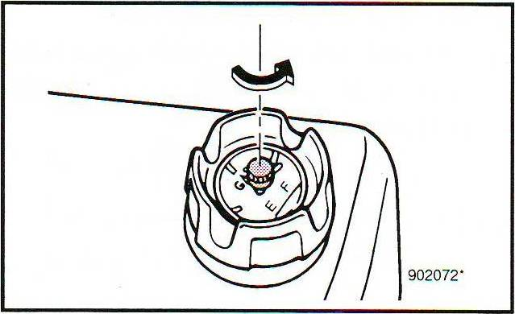
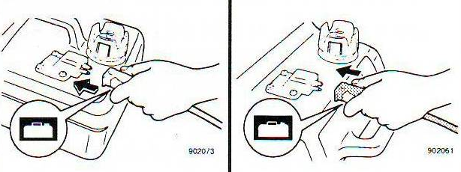
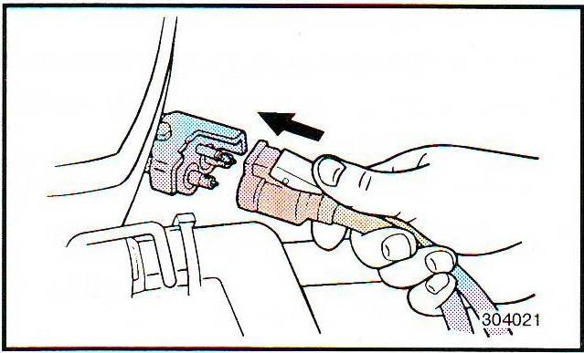
1. एयर वेंट स्क्रू को ढीला करें।
2. ईंधन जोड़ कनेक्ट करें।

Slide 36
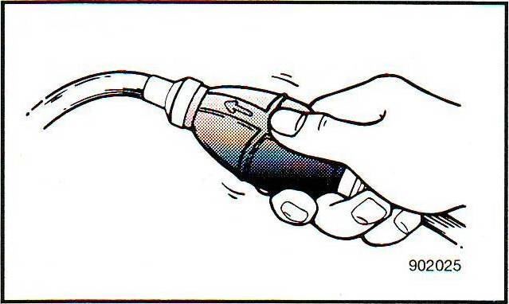
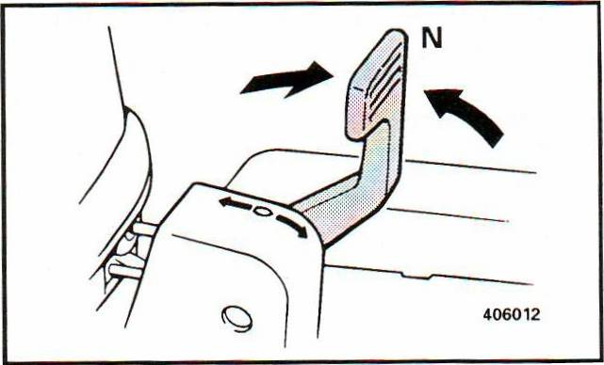
3. कार्बो-रेटर को ईंधन दें।
4. गियर शिफ्ट लीवर को न्यूट्रल पर सेट करें।

Slide 37
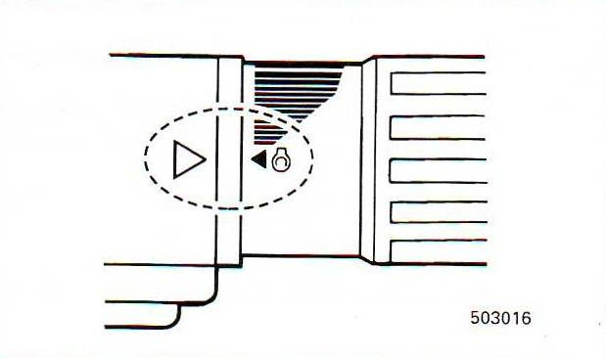
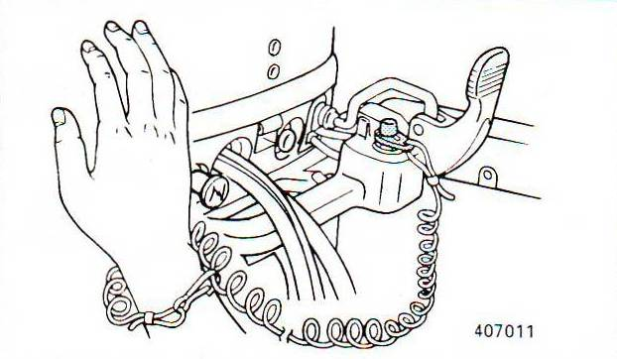
5. थ्रॉटल इंडिकेटर को START पर सेट करें। इंजन शुरू करने के बाद, थ्रॉटल को बंद स्थिति में सेट करें।
6. लॉक प्लेट को इंजन स्टॉप लैनयार्ड स्विच पर सेट करें।

Slide 38
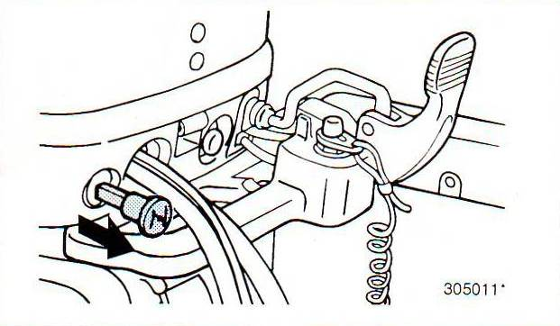
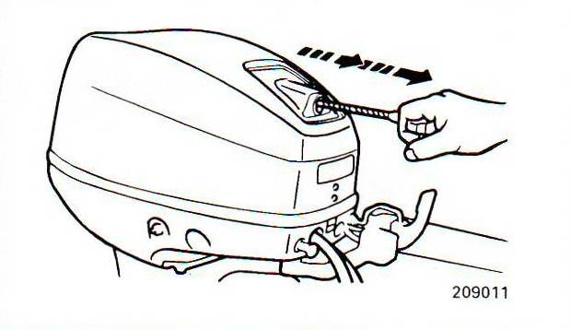
7. जब इंजन ठंडा हो तो चोक को बाहर निकाल लें। इंजन शुरू करने के बाद, चोक में धक्का दें।
8. स्टार्टर रस्सी को खींचों।

Slide 39
लगातार....
शुरू करने के बाद याद रखने योग्य बातें
सुनिश्चित करें कि गर्म निप्पल(वार्मिंग निप्पल) से पानी बाहर आ रहा है।
गियर को तेजी से लगाएँ।
धीरे-धीरे गति बढ़ाएं।
तेज गति में होने पर गियर न बदलें। नाव को निष्क्रिय गति(आइडल स्पीड) पर लाएं और फिर गियर बदलें।

Slide 40
लगातार....
ओबीएम(ओबम) का उपयोग करते समय सामान्य सावधानियां
नाव के लिए सही हॉर्सपावर चुनें। छोटे नाव में उच्च हॉर्सपावर वाला OBM लगाने से ओबीएम पावर बोर्ड या ट्रांसॉम को तोड़ देगी, जबकि बड़ी नाव में छोटा हॉर्सपावर लगाने से पर्याप्त थ्रस्ट नहीं मिलेगा और नाव धार में बह सकती है।
OBM पानी से ठंडा होता है और इसलिए इंजन को पानी के बाहर परीक्षण न करें।

Slide 41
लगातार....
ओबीएम के हैंडल को रस्सी से मोरिंग रिंग में सुरक्षित करें, ताकि शिपिंग या अनशिपिंग के दौरान इंजन को पानी में गिरने से बचाया जा सके।
हमेशा याद रखें कि ओबीएम से लैस नाव केवल संचालन में आसानी के लिए है, यह नाव के डिज़ाइन के अनुसार मैनुअल रोइंग या पेडलिंग से अधिक अतिरिक्त शक्ति नहीं देती है। यदि ओबीएम विफल हो जाता है तो इसके परिणामस्वरूप आपदा हो सकती हैं।

Slide 42
लगातार....
आरोहण(बोर्डिंग) से पहले इंजन चालू करें और उतरने के बाद बंद करें।
सड़क की सभी सुरक्षा सावधानियां और नियम मोटरबोट पर लागू होते हैं, इसके अलावा पानी के खरपतवारों से गुजरने से बचें और मछली पकड़ने के जाल पर नज़र रखें। ये उलझने पर प्रोपेलर को खराब कर देंगे और शियर पिन को तोड़ देंगे।

Slide 43
लगातार....
अज्ञात जलमार्गों, उथले पानी और जलमग्न चट्टानों में तेजी से न जाएँ, इससे नाव पलट सकती हैं या क्षतिग्रस्त हो सकती है।
इंजन के तेज चलने के साथ और रिवर्स या फॉरवर्ड पोजीशन के लिए न्यूट्रल पर आने से पहले गियर लीवर की स्थिति न बदलें।
एक या दो अतिरिक्त शियर पिन के साथ मरम्मत उपकरण किट ले जाएं।

Slide 44
ओबीएम की सामान्य खराबियां
और समस्या निवारण
इंजन शुरू नहीं होता जब:-
1- सिलेंडर में अत्यधिक ईंधन (समृद्ध)।
  उपाय: ईंधन की आपूर्ति बंद करें, अतिरिक्त ईंधन को ईंधन की आपूर्ति खोले बिना कुछ समय के लिए वाष्पित होने दें।

Slide 45
लगातार....
कम या कोई इलेक्ट्रिकल स्पार्क नहीं:
सुधारना:
  (ए) स्पार्क प्लग को निकालें, संपर्कों को साफ करें और खुले इंजन को क्रैंक करके चिंगारी का निरीक्षण करें, टर्मिनलों के बीच हल्की नीली चिंगारी सही मानक है।
  (बी) यदि आपको सही चिंगारी नहीं मिलती है, तो कॉइल असेंबली के कनेक्शन की जांच करें।
  (सी) यदि चिंगारी कमजोर है, तो संपर्क बिंदुओं को साफ करें और कॉइल असेंबली में कंडेनसर की जांच करें।
  (डी) यदि ईंधन और करंट सही हैं, तो इंजन स्टार्ट होना चाहिए।

Slide 46
लगातार....
कार्बोरेटर में कम ईंधन या कोई ईंधन नहीं।
  उपाय:
    ईंधन आपूर्ति जाँच करें और दोनों सिरों पर होज़ कनेक्शनों में हवा के रिसाव की जाँच करें।
    ईंधन टैंक का ढक्कन बंद करें ताकि हवा न जाए।
    टैंक में दिए गए थम्ब ऑपरेटर पंप से ईंधन पंप करके टैंक से फ्यूल एडेप्टर तक मुक्त प्रवाह सुनिश्चित करें।
    यदि ईंधन मिश्रण अनुपात गड़बड़ा गया हैं तो इसे ठीक करें।

Slide 47
लगातार....
इंजन अत्यधिक गर्म होकर चलने के बाद रुक जाता है:
  कारण: कूलिंग सिस्टम में खराबी।
  उपाय:
  पानी की लाइन के नीचे इन-लेट पोर्ट और पानी की लाइन के ऊपर निकास की जाँच करें। ये कीचड़ और खरपतवार से बंद हो सकते हैं।
  सुनिश्चित करें कि एग्ज़ॉस्ट पोर्ट से साफ गर्म पानी सामान्य त्वरण (acceleration) के साथ बह रहा हो।
  जब तक सिलेंडर हेड चिपचिपा न हो, सही सर्कुलेशन होने पर इंजन अधिक गर्म नहीं होना चाहिए।

Slide 48
लगातार....
इंजन स्टार्ट होता है लेकिन धक्का (प्रोपल्शन) नहीं मिलता:
  कारण: प्रोपेलर का शियर पिन टूट गया है।
  उपाय: शियर पिन को बदलें।

Slide 49
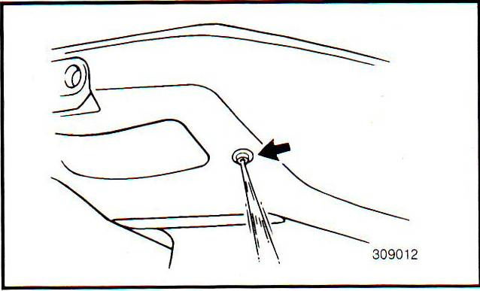
इंजन को गर्म करना
क्रूज़िंग से पहले कुछ मिनट के लिए इंजन को निष्क्रिय गति से चलाएं।
सुनिश्चित करें कि पायलट छेद से ठंडा पानी(कुलिंग वाटर) बाहर निकल रहा हो।

Slide 50
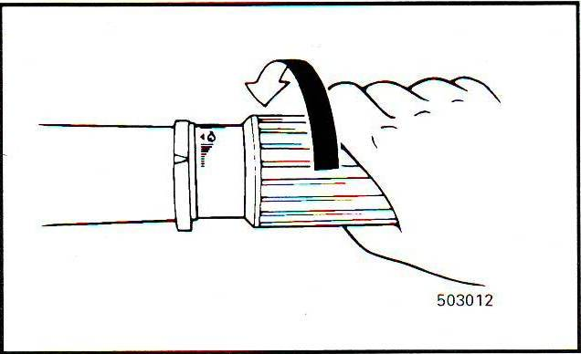
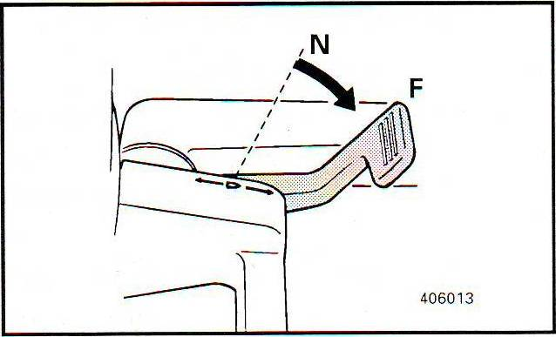
आगे(FORWARD)
1. थ्रॉटल को पूरी तरह बंद स्थिति में सेट करें।
2. गियर को फॉरवर्ड में डालें।
3. गति बढ़ाने के लिए थ्रॉटल खोलें।

Slide 51
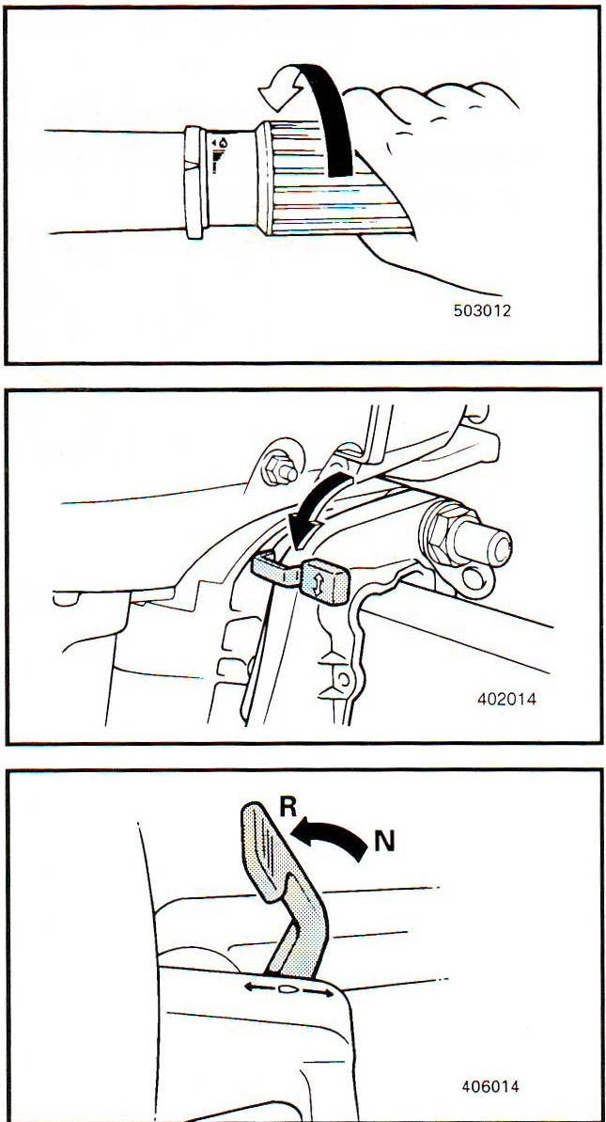
उल्टा(REVERSE)
1. थ्रॉटल को पूरी तरह बंद स्थिति में सेट करें।
2. टिल्ट लॉक लीवर को लॉक स्थिति में रखें।
3. गियर को रिवर्स में डालें।
4. गति बढ़ाने के लिए थ्रॉटल खोलें।

Slide 52
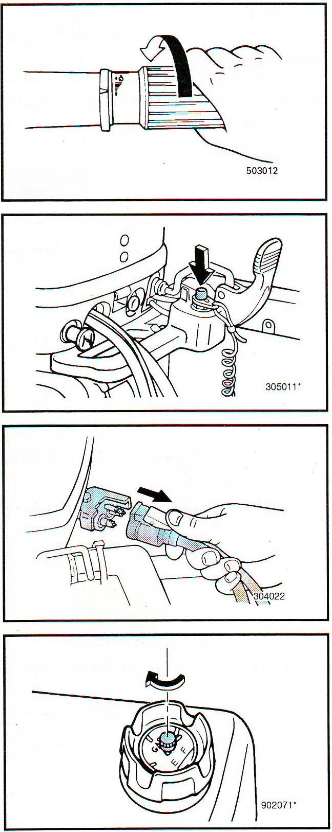
इंजन बंद करना
1. इंजन को कुछ मिनटों तक निष्क्रिय गति (आइडलिंग स्पीड) पर चलाएँ।
2. इंजन स्टॉप बटन दबाएँ।
3. ईंधन जोड़ (फ्यूल जॉइंट) को अलग करें।
4. एयर वेंट स्क्रू को कस दें।

Slide 53
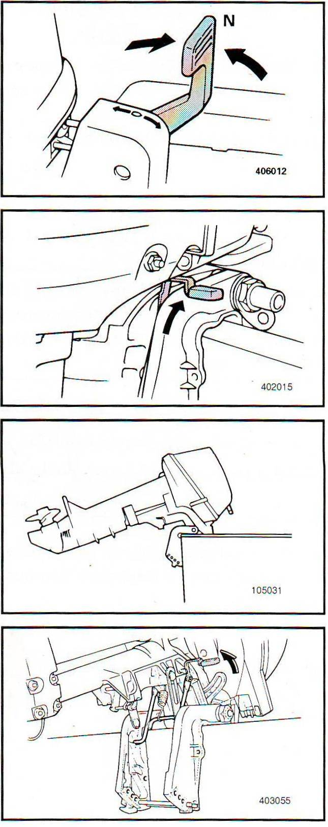
इंजन को ऊपर की ओर झुकाना
1. न्यूट्रल गियर में करें।
2. ईंधन जोड़ (फ्यूल जॉइंट) निकालें।
3. टिल्ट लॉक लीवर को रिलीज़ (खोलने) की स्थिति में रखें।
4. इंजन को पूरी तरह ऊपर की ओर झुका दें।

Slide 54
लाइफबोट - ले जाना, सवार होना,
संचालन करना एवं उतरना
आईआरबी को ले जाना: - आईआरबी आमतौर पर डिफ्लेटेड (हवा निकाली हुई) स्थिति में या क्रैडल/रैक पर जहाज़ पर रखा जाता है।
ओबीएम को ले जाना:- OBM आमतौर पर अलग करके सूखी और हवादार लॉकर में रखा जाता है। इसे जहाज़ पर सीधी स्थिति में सुरक्षित किया जाता है।
हैंडलिंग सावधानियाँ:-
  गिराने या अत्यधिक झुकाने से बचें (इससे ईंधन/तेल लीक हो सकता है)।
  हमेशा काउलिंग (इंजन कवर) लगे होने पर ही परिवहन करें।

Slide 55
लगातार....
सवार होने की प्रक्रिया(Embarking/Boarding Procedures)
चरण(STEPS):
IRB को पानी में उतारा और स्थिर किया जाता है।
OBM या तो पहले से जुड़ा होता है या पानी में सावधानीपूर्वक जोड़ा जाता है (आमतौर पर छोटे IRB में)।
एक चालक दल का सदस्य पहले सवार होता है ताकि नाव को स्थिर कर सके और संतुलन बनाए रखे।
लाइफ जैकेट हमेशा पहनना अनिवार्य है।
वजन समान रूप से बाँटें, बैठे रहें और सुरक्षा रस्सियों या हैंडल को पकड़ें।

Slide 56
लगातार....
IRB और OBM का संचालन
प्रचालन-पूर्व जाँच (Pre-operation checks):
  IRB को सही दबाव तक फुलाएँ।
  OBM की जाँच करें (ईंधन, तेल, वॉटर कूलिंग, किल स्विच आदि)।
OBM शुरू करना(Starting OBM):
  OBM को पानी में रखें (यदि पहले से नहीं जुड़ा है)।
  न्यूट्रल पर लगाएँ और पुल स्टार्ट करें या इलेक्ट्रिक इग्निशन का उपयोग करें।

Slide 57
लगातार....
संचालन/पैंतरेबाजी(Maneuvering):-
थ्रॉटल हैंडल का उपयोग करें।
गति को सावधानीपूर्वक नियंत्रित करें, विशेषकर लोगों के पास या रिकवरी ऑपरेशन के दौरान।

Slide 58
लगातार....
उतरने की प्रक्रिया (Disembarking Procedures):-
IRB को किसी सुरक्षित प्लेटफ़ॉर्म या सीढ़ी के पास लाया जाता है।
लोगों के उतरने से पहले OBM बंद कर दिया जाता है।
नाव का संतुलन बनाए रखते हुए एक समय में एक व्यक्ति उतरता है।
OBM (यदि आवश्यक हो) हटाकर सुरक्षित कर दिया जाता है।
IRB को हवा निकालकर या उठाकर वापस जहाज़ पर रखा जाता है।

Slide 59
रोइंग नाव - स्थिर पानी और बहता पानी
स्थिर जल (अचल पानी)
उदाहरण: झीलें, तालाब, बंदरगाह, जलाशय।
विशेषताएँ:
कोई धारा या जल प्रवाह नहीं।
अनुमानित और स्थिर सतह।
अक्सर हवा और लहरों से आश्रय।

Slide 60
रोइंग नाव - स्थिर पानी और बहता पानी
नौकायन में ध्यान देने योग्य बातें:
नियंत्रण आसान: शुरुआती या प्रशिक्षण के लिए उपयुक्त।
सीधे रेखा में रो करना सरल होता है क्योंकि बहाव नहीं होता।
स्थिति या दिशा बनाए रखने के लिए कम प्रयास की आवश्यकता।
स्ट्रोक तकनीक और संतुलन का अभ्यास करने के लिए अच्छा।
खतरे की ओर बहने का जोखिम कम।
जोखिम:
उथले क्षेत्रों में धोखाधड़ी हो सकती है (खरपतवार, कीचड़)।
पानी की गुणवत्ता खराब हो सकती है या इसमें स्थिर वृद्धि (शैवाल) हो सकती है।

Slide 61
लगातार....
बहती जलधारा (नदियाँ, नाले, ज्वारीय धाराएँ)
विशेषताएँ:-
पानी लगातार एक दिशा में बहता है (धारा)।
गति और दिशा भू-भाग, ज्वार या वर्षा के अनुसार बदलती रहती है।
इसमें भंवर, जलभंवर या तेज धाराएँ हो सकती हैं।

Slide 62
लगातार....
नौकायन में ध्यान देने योग्य बातें:
अधिक कौशल की आवश्यकता: धारा की दिशा और गति को नियंत्रित करना पड़ता है।
धारा के खिलाफ (अपस्ट्रीम) रो करने पर अधिक प्रयास लगता है।
धारा के साथ (डाउनस्ट्रीम) तेज़ यात्रा होती है, लेकिन नाव को मोड़ना/नियंत्रित करना कठिन होता है।
चप्पू और नाव की दिशा का लगातार समायोजन करना पड़ता है।
बहने या मलबे से टकराने की अधिक संभावना।
जोखिम:
तेज़ धाराएँ, भंवर और पानी के अंदर छिपी बाधाएँ।
ज्वारीय नदियों में अचानक मौसम बदलना या ज्वार का बदलाव।
नाव पलटने का खतरा अधिक, खासकर बिना प्रशिक्षण वाले नाविकों के लिए।

Slide 63
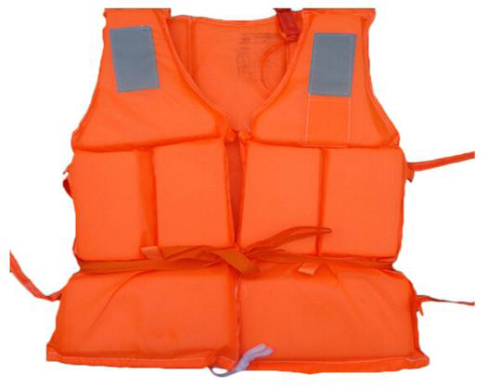
जीवन रक्षा-जैकेट(LIFE JACKET)
लाइफ जैकेट के कई प्रकार होते हैं, जिनमें मैनुअल और स्वचालित फुलने वाले शामिल हैं।
यदि आप बेहोश हो जाते हैं, तो इसे आपके सिर को पानी से ऊपर रखना चाहिए और एक साफ़ श्वास मार्ग बनाए रखना चाहिए।
सुनिश्चित करें कि सभी पट्टियाँ और बकल्स कस कर बंद हों और ढीले सिरों की संख्या न्यूनतम हो।

Slide 64
लगातार....
लाइफ जैकेट के उपयोग और सुरक्षा सुझाव:-
✅ प्रत्येक उपयोग से पहले लाइफ जैकेट में छेद या क्षति के लिए जाँच करें।
✅ नाव पर सभी को लाइफ जैकेट पहननी चाहिए।
✅ ऊंचाई और वजन के आधार पर सही आकार चुनें।
✅ फिट की जाँच करें: यदि यह ठोड़ी के उठता है, तो यह बहुत बड़ा है।
✅ सभी को सिखाएं कि इसे सही तरीके से कैसे पहनना और बकल लगाना है।
✅ सभी पट्टियों को बांधें और किसी भी ढीले सिरे में टक करें।

Slide 65
लगातार....
लाइफ जैकेट के उपयोग और सुरक्षा सुझाव:-
✅ उथले पानी में तैरने की क्षमता (बॉयन्सी) की जाँच करें — ठोड़ी पानी के ऊपर रहनी चाहिए।
❌ विकल्प के रूप में खिलौने या पानी के पंखों का उपयोग न करें।
❌ कठोर क्लीनर से बचें; वे कपड़े को कमजोर करते हैं।
✅ छाया में हवा में सुखाएं और सूखी, हवादार जगह पर स्टोर करें।
❌ ड्रायर, रेडिएटर का उपयोग न करें, या सीधे धूप में बहुत देर तक न छोड़ें।

Slide 66
लाइफ बॉय(LIFE BUOY)
लाइफ बॉय - लाइफ बॉय रिंग रस्सी के साथ बाहरी सामग्री: कठोर पॉलीयूरीथेन, बाहरी व्यास - 720 मिमी., आंतरिक व्यास - 440 मिमी., वजन - 2.5 किलोग्राम. उपयोग - स्विमिंग पूल, यात्री नाव, क्रूज, आदि।

Slide 67
समीक्षा
अब आप पहचाने और प्रदर्शन करने में सक्षम हैं: -
बचाव नौकाओं के प्रकार।
आई.आर.बी. (IRB)।
आई.आर.बी. के हिस्से।
आई.आर.बी. के साथ ले जाने के लिए सहायक उपकरण।
आई.आर.बी. के फायदे।
संचालन प्रक्रिया।
आई.आर.बी. (IRB) का रख-रखाव।

Slide 68
लगातार....
क्या करें और क्या न करें।
ओबीएम(OBM)।
ओ.बी.एम. की खराबी दूर करना और सामान्य खराबियाँ।
लाइफबोट- ले जाना, सवार होना, संचालन करना और उतरना।
रोइंग बोट- स्थिर पानी और बहता पानी में ।
लाइफ जैकेट और लाइफ बॉय।

Slide 69
कोई सवाल?

Slide 70
मूल्यांकन
प्रश्न:- 1 फुलाने योग्य बचाव नौका (IRB) का मुख्य उपयोग क्या है?
अ) अवकाश परिभ्रमण
ब) स्कूबा डाइविंग
स) सर्फ जीवन रक्षक और पानी बचाव
द) गहरे पानी में मछली पकड़ना

Slide 71
मूल्यांकन
प्रश्न:-2 किस प्रकार का इंजन आमतौर पर आईआरबी को शक्ति प्रदान करता है?
अ) इनबोर्ड डीजल
ब) इनबोर्ड पेट्रोल
स) आउटबोर्ड टू-स्ट्रोक या फोर-स्ट्रोक पेट्रोल इंजन
द) इलेक्ट्रिक ट्रोलिंग मोटर

Slide 72
धन्यवाद

